Slide 1

Célébrons en solidarité avec la mobilisation citoyenne pour la justice climatique à l’occasion de la COP21 à Paris
et
en union avec l’encyclique Laudato si’ du pape François

Slide 2

D’un côté

Slide 3


Slide 4

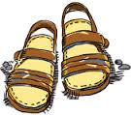

Mobilisation citoyenne pour la justice climatique à l’occasion de la COP21 à Paris
Un engagement vers un style de vie durable
Avec les organisations chrétiennes
Avec les organisations de la société civile

Slide 5
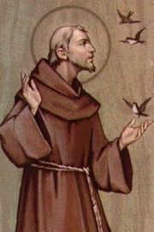
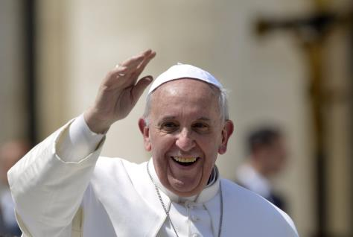
Comme un écho du cantique des créatures de François d’Assise, le pape François , en juin 2015, a écrit une encyclique consacrée à « la sauvegarde de la maison commune », intitulée
De l’autre
« Laudato si »

Slide 6
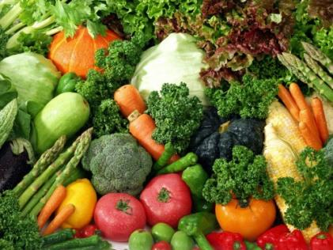

Loué sois-tu, mon Seigneur,
pour sœur notre mère la Terre
qui nous porte et nous nourrit,
qui produit la diversité des fruits,
et les fleurs diaprées et l'herbe.
Louez et bénissez mon Seigneur,
rendez-lui grâces et servez-le,
tous en toute humilité!
Loué sois-tu mon Seigneur,
avec toutes tes créatures,
et surtout Messire frère Soleil,
lui, le jour dont tu nous éclaires,
beau, rayonnant d'une grande splendeur,
et de toi, ô Très-Haut, portant l'image.
Loué sois-tu, mon Seigneur,
pour sœur la Lune et les étoiles
que tu as formées dans le ciel,
claires, précieuses et belles.
Loué sois-tu, mon Seigneur,
pour sœur Eau, fort utile,
humble, précieuse et chaste.

Slide 7
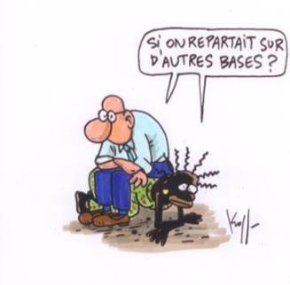
Le pape après avoir affirmé
« Il existe un consensus scientifique très solide qui indique que nous sommes en présence d'un réchauffement préoccupant du système climatique » appelle le monde à une
« conversion écologique» RADICALE, reposant non pas sur un «juste milieu» entre développement durable et développement économique mais visant une rupture de société où la vie serait désormais fondée sur la ‘sobriété’ ».

Slide 8
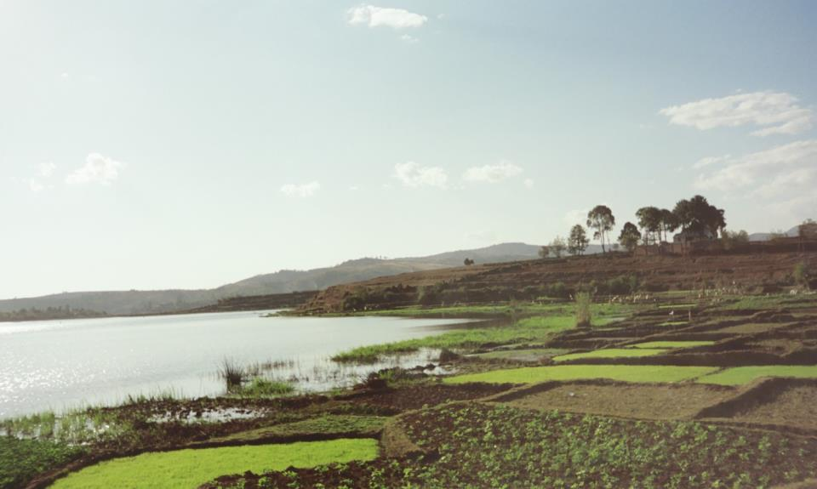
Laissons-nous interpeler par quelques extraits de l’encyclique, réfléchissons, prions, engageons-nous !

Slide 9
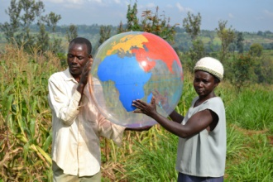
« Laudato si’, mi’ Signore », - « Loué sois-tu, mon Seigneur», chantait François d’Assise.
« Notre maison commune … »

Slide 10
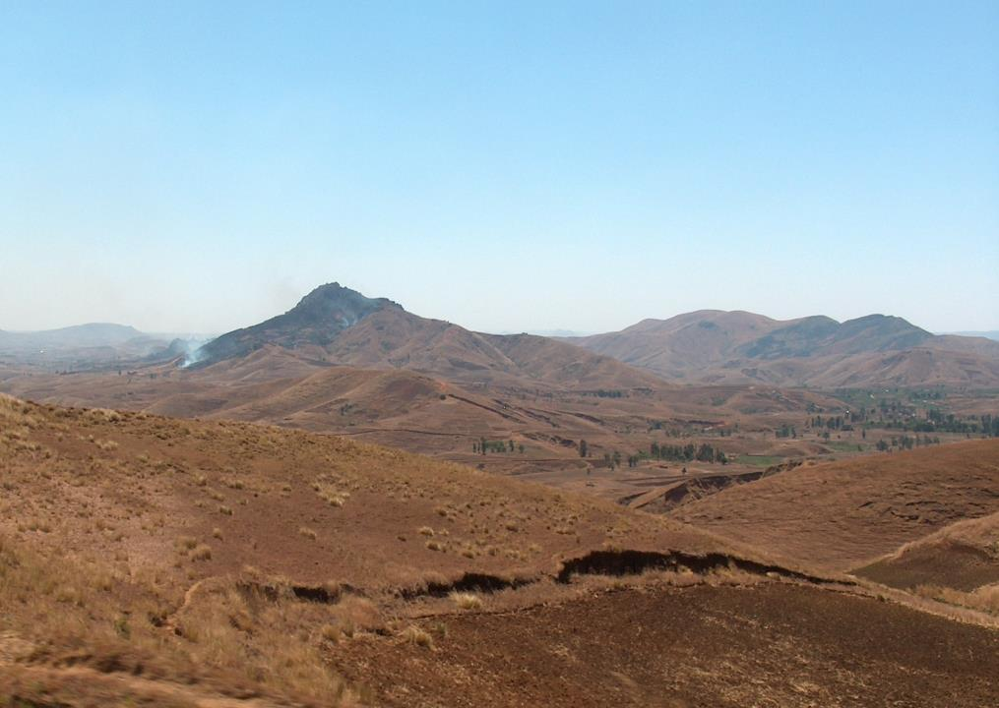
La terre est malade !
Ici à Madagascar

Slide 11
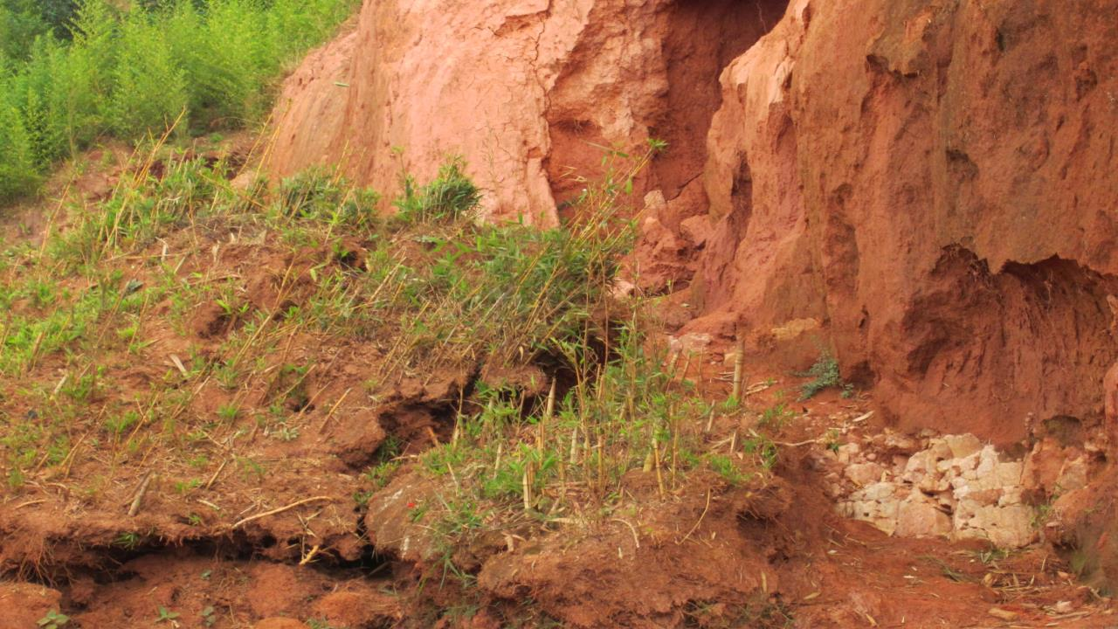
« Elle gémit en travail d’enfantement »
(Rm 8, 22)
Ici à Madagascar

Slide 12
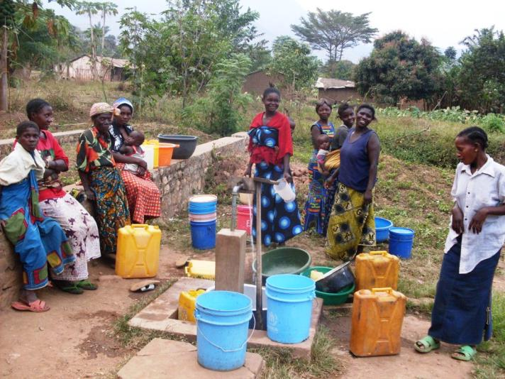
« Rien de ce monde ne nous est indifférent »

Slide 13
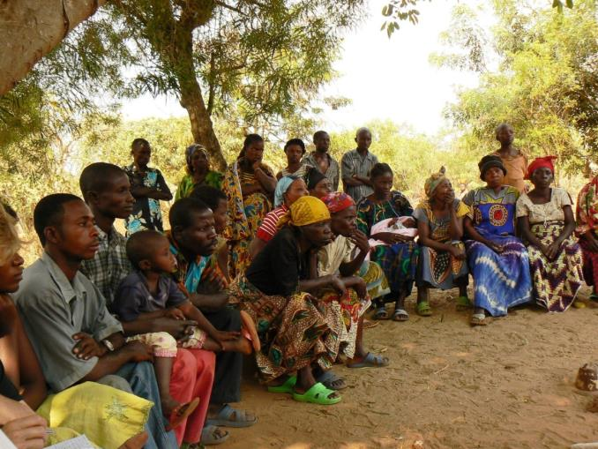
François ne fait pas que dénoncer, il appelle chacun d’entre nous au changement…

Slide 14
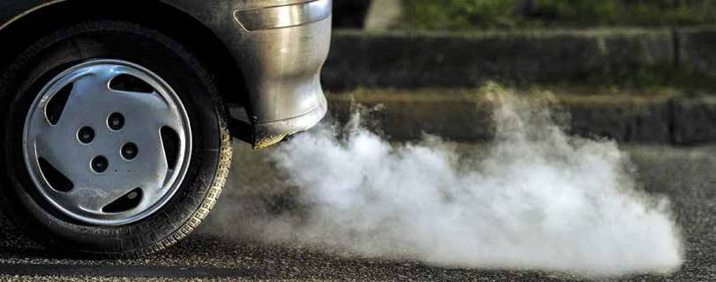
changement de style de vie

Slide 15
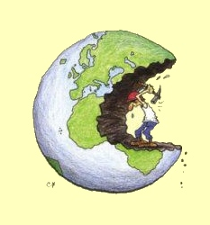
changement de modèles économique
et politique

Slide 16
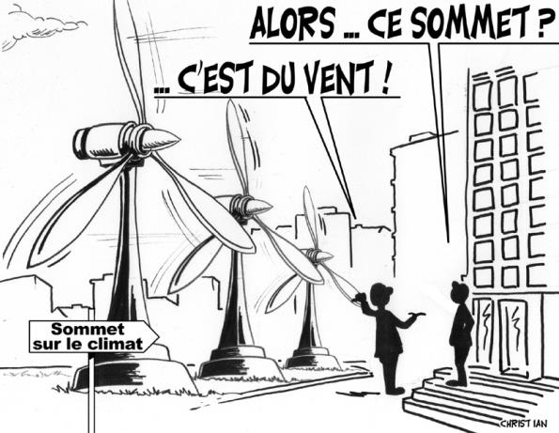
« La soumission de la politique à la technologie et aux finances se révèle dans l'échec des Sommets mondiaux sur l'environnement. »

Slide 17
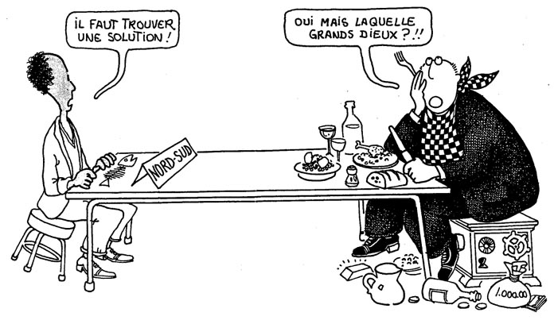
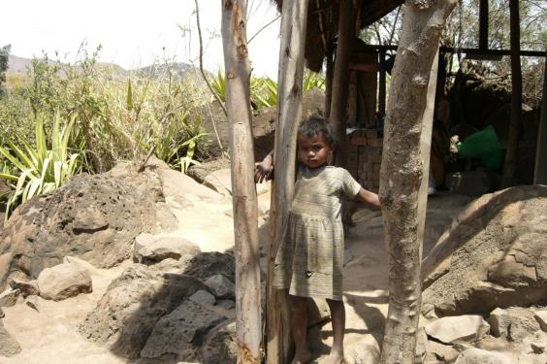
Tout est lié !
Toute approche écologique doit incorporer
une perspective sociale qui prenne en compte
les droits fondamentaux des plus défavorisés

Slide 18
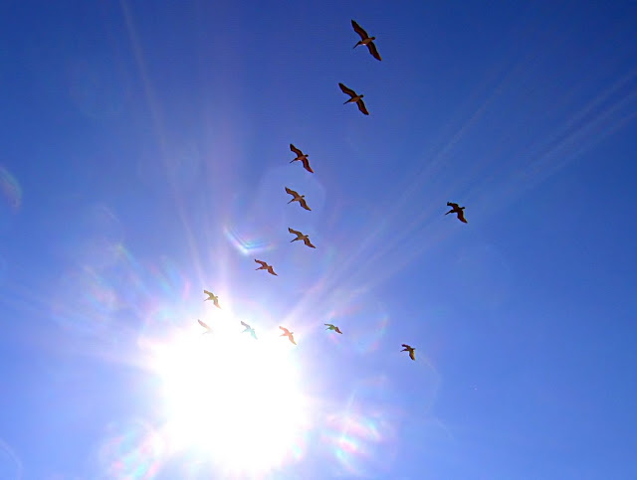
Offrons-nous un moment de prière silencieuse

Slide 19
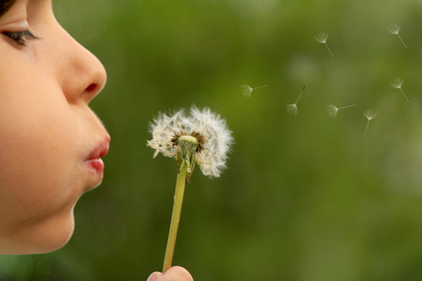

Slide 20
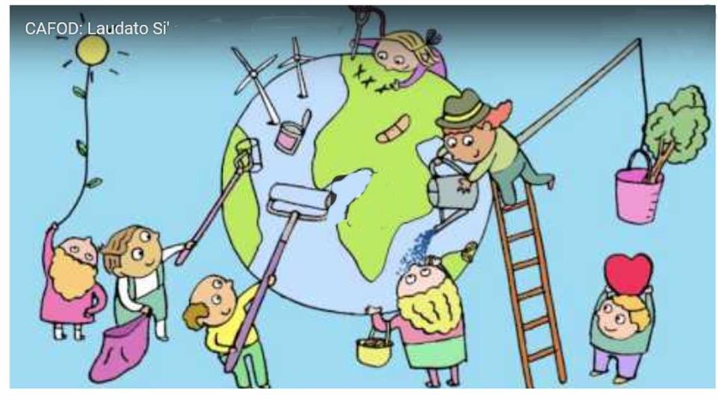
POSONS DES GESTES SYMBOLIQUES

Slide 21
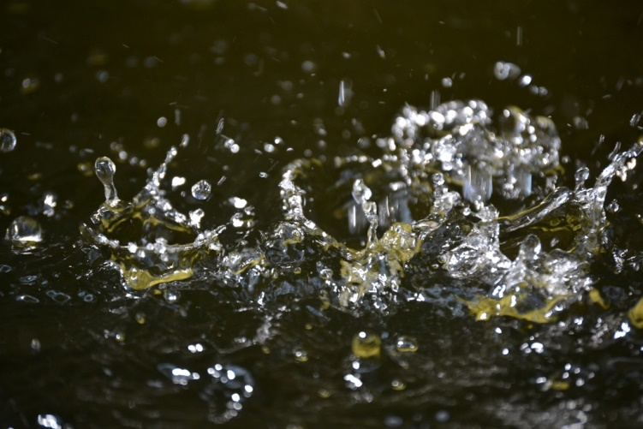
Au commencement était l’eau.

Slide 22
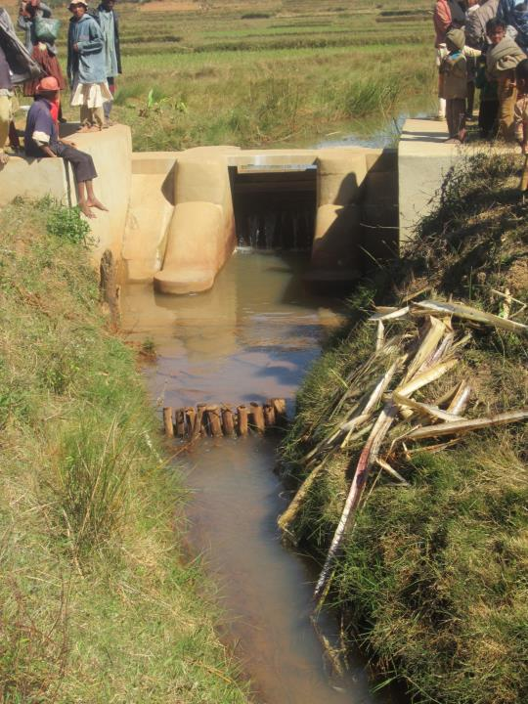
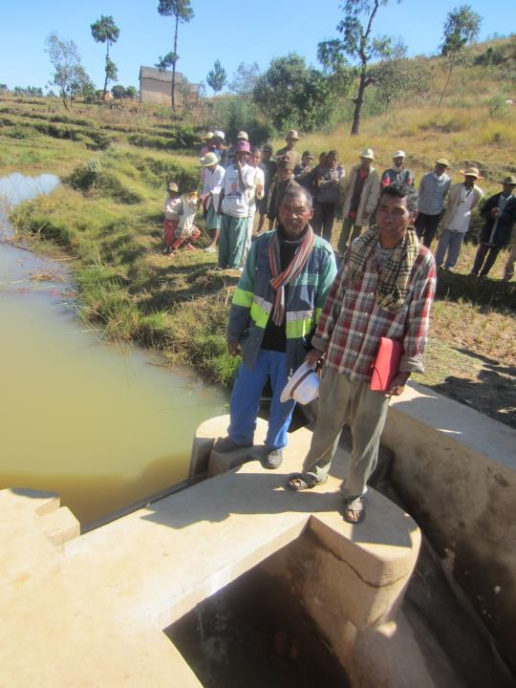

Slide 23
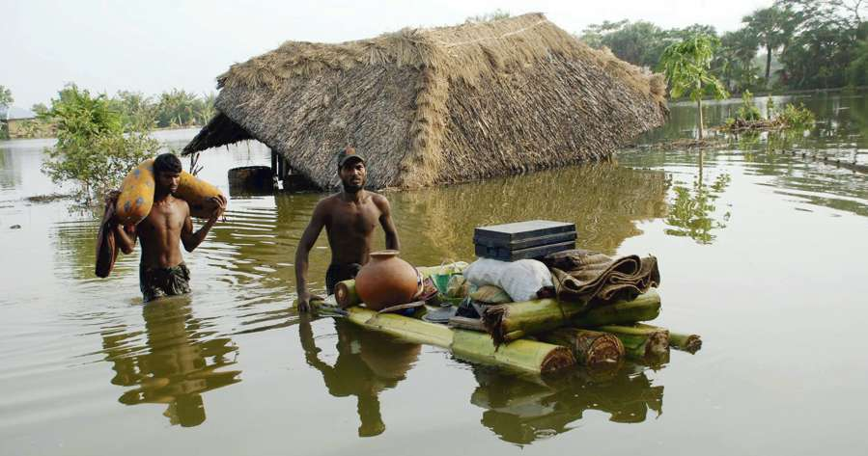

Slide 24
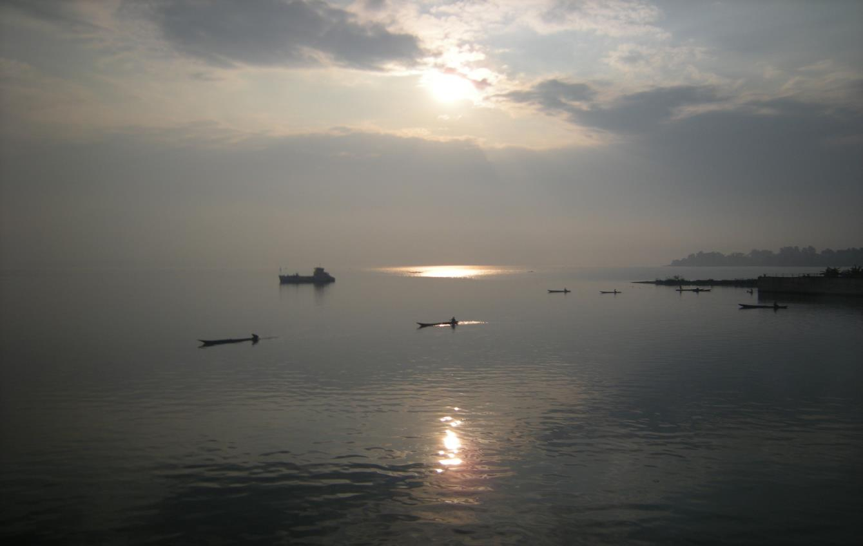

Slide 25
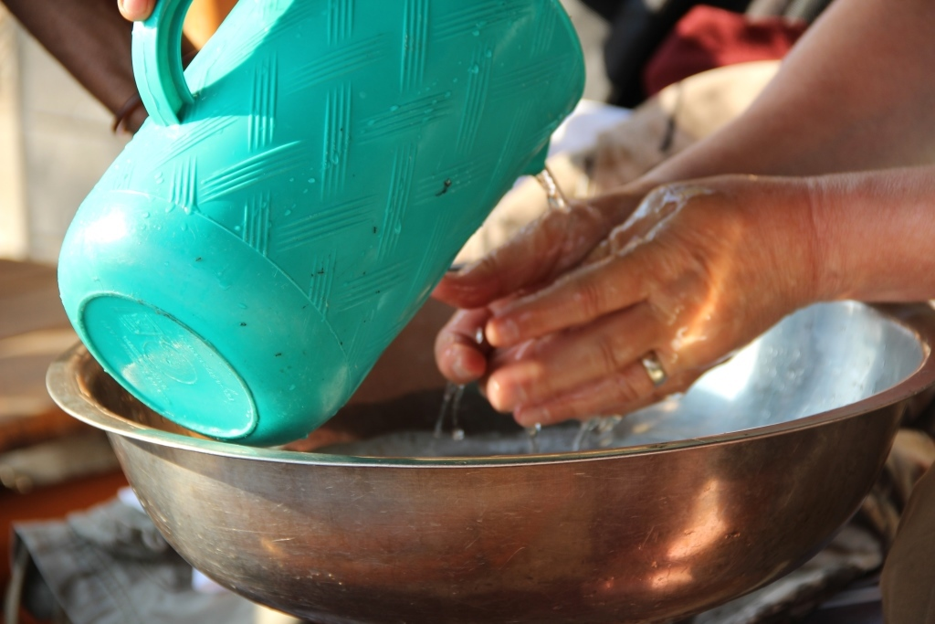

Slide 26
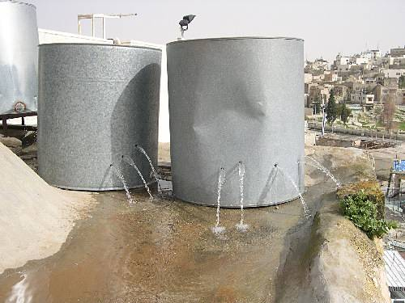

Slide 27
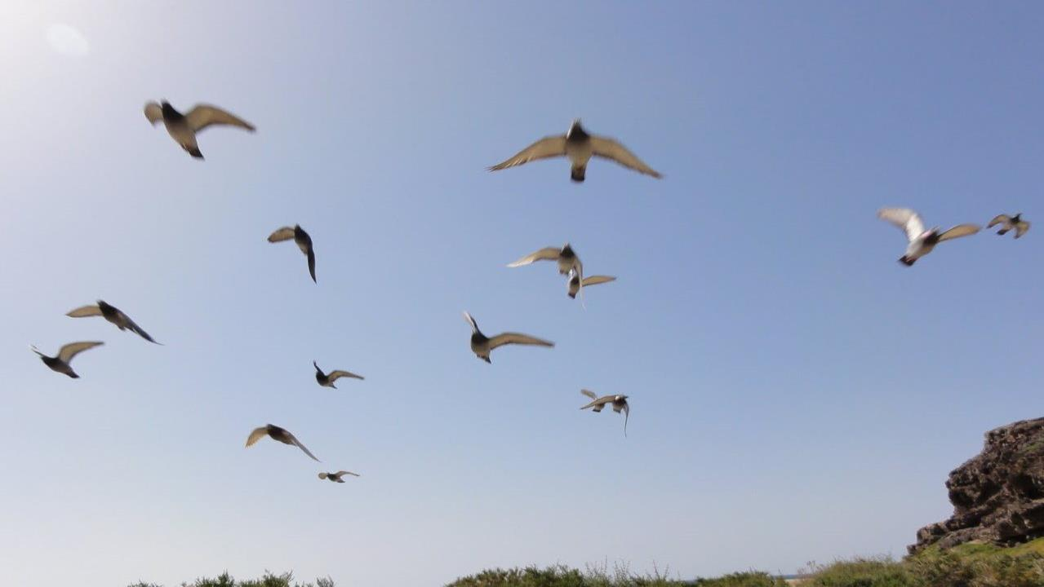
Dieu dit « qu’il y ait un firmament
(Gen 1, 6)

Slide 28
Prière
Il nous est bon de prier ensemble l’Esprit promis par Jésus pour qu’il nous donne d’être, à son image, sources jaillissantes de tendresse et d’amour.
Lecteur : Comme cette eau jaillie de la terre fait refleurir toute végétation :
Ensemble : Donne-nous, Seigneur, de laisser germer en nos cœurs ton rêve de vie pour tous .
Lecteur : Comme cette eau coule en abondance pour féconder le sol.
Ensemble : Fais grandir en nous, Seigneur, le désir d’être vraiment au service de la fraternité humaine qui nous est confiée

Slide 29
Lecteur : Comme cette eau peut calmer notre soif,
Ensemble : Fais, de nos communautés, des oasis de paix, de justice et d’amour.
Lecteur : Si nous adhérons à cette prière, qui reformule de ce qui a été demandé et promis au baptême, approchons-nous maintenant de l’eau pour nous y plonger symboliquement de la manière qui nous conviendra le mieux tout en chantant :

Slide 30
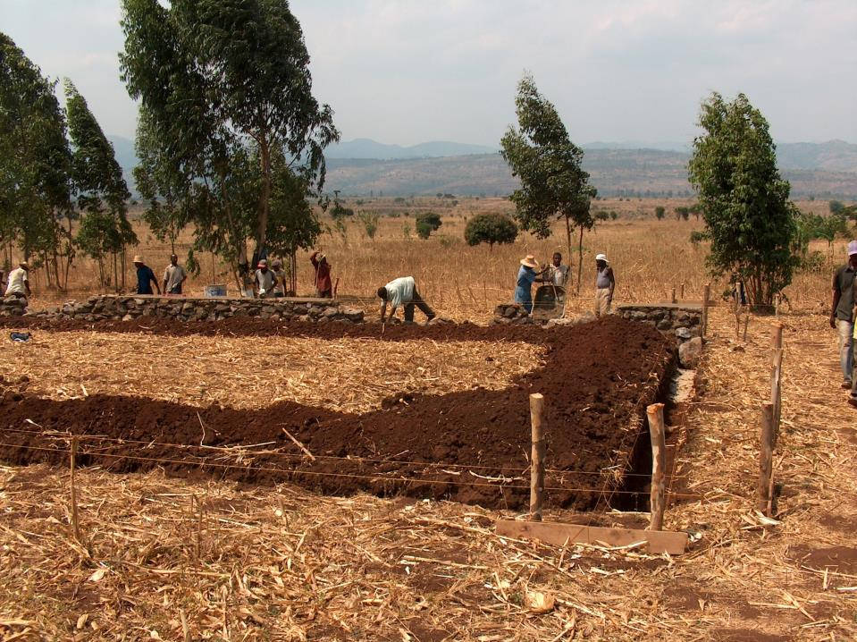
Voici la terre !
Sud Kivu

Slide 31
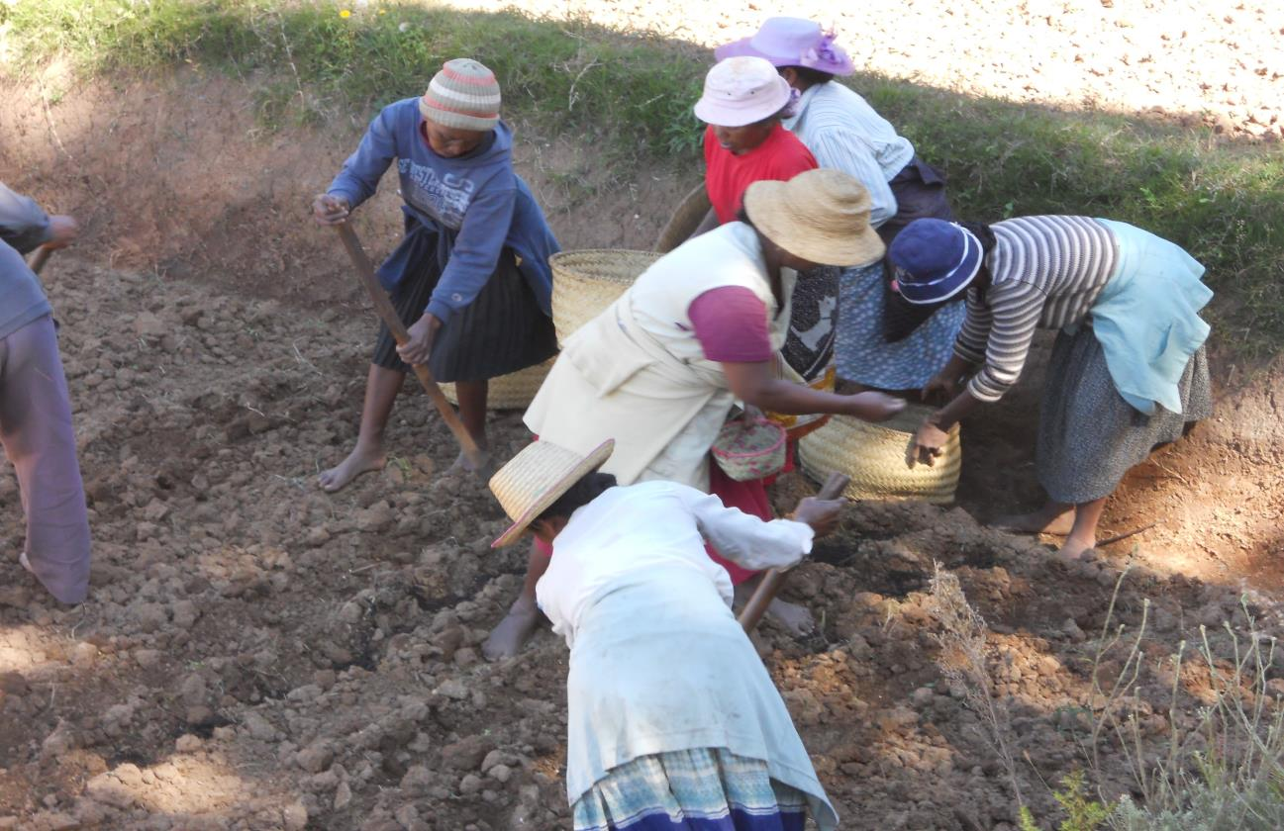

Slide 32
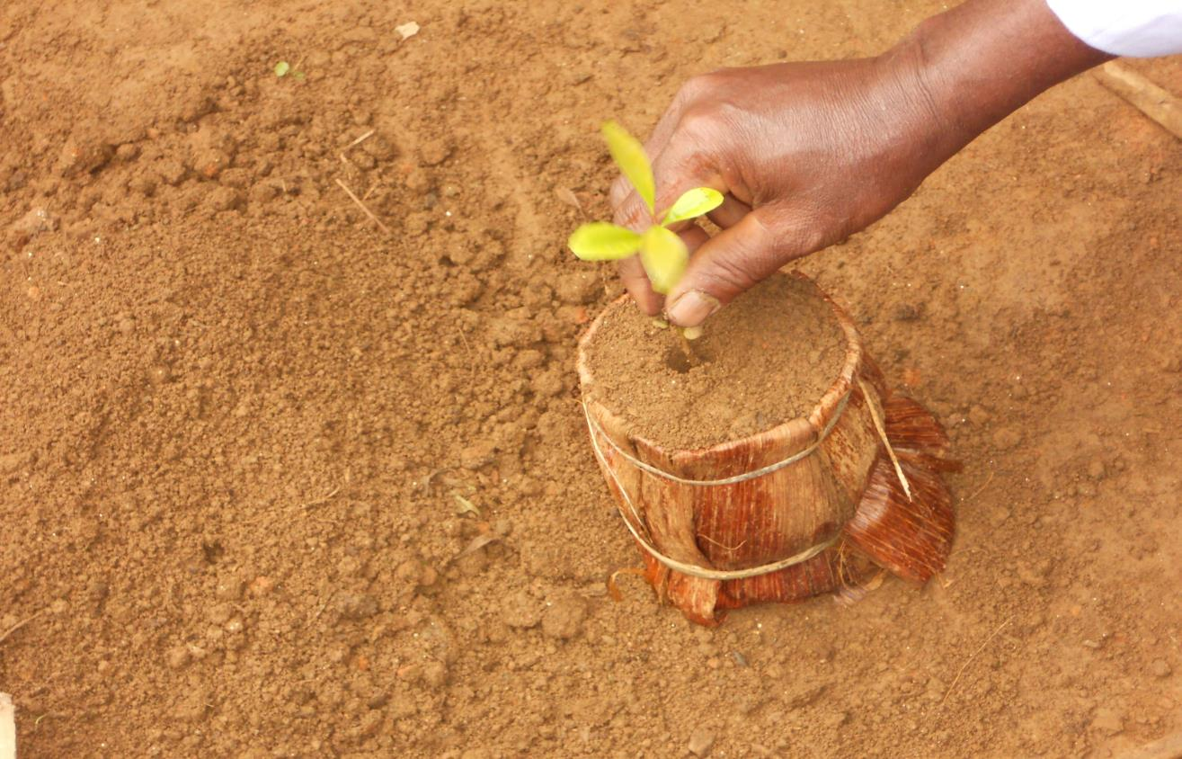

Slide 33
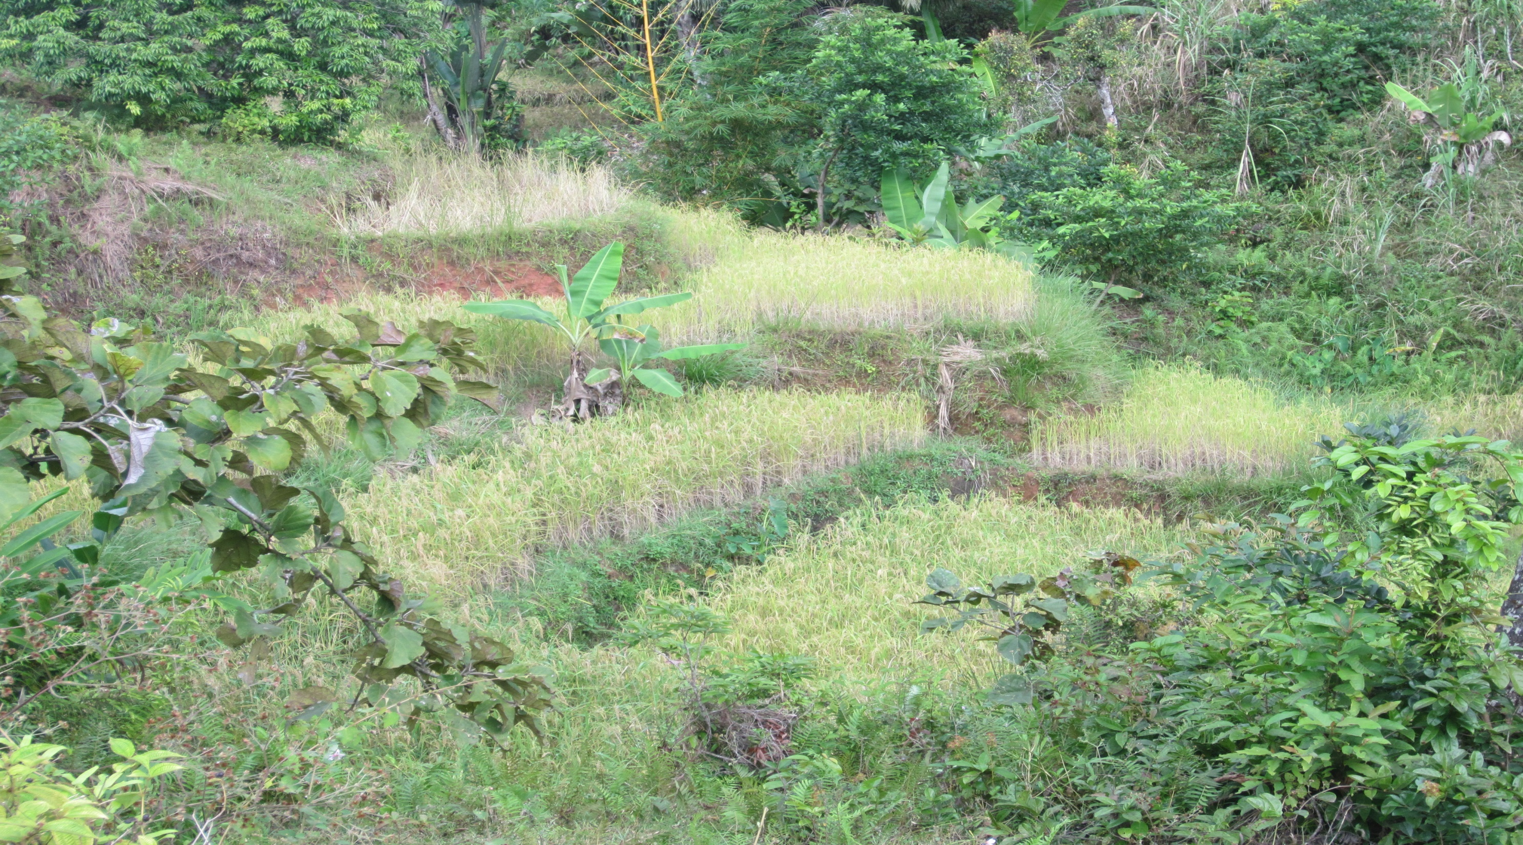
Dieu dit: « Que la terre se couvre de verdure »
Gen 1,11

Slide 34
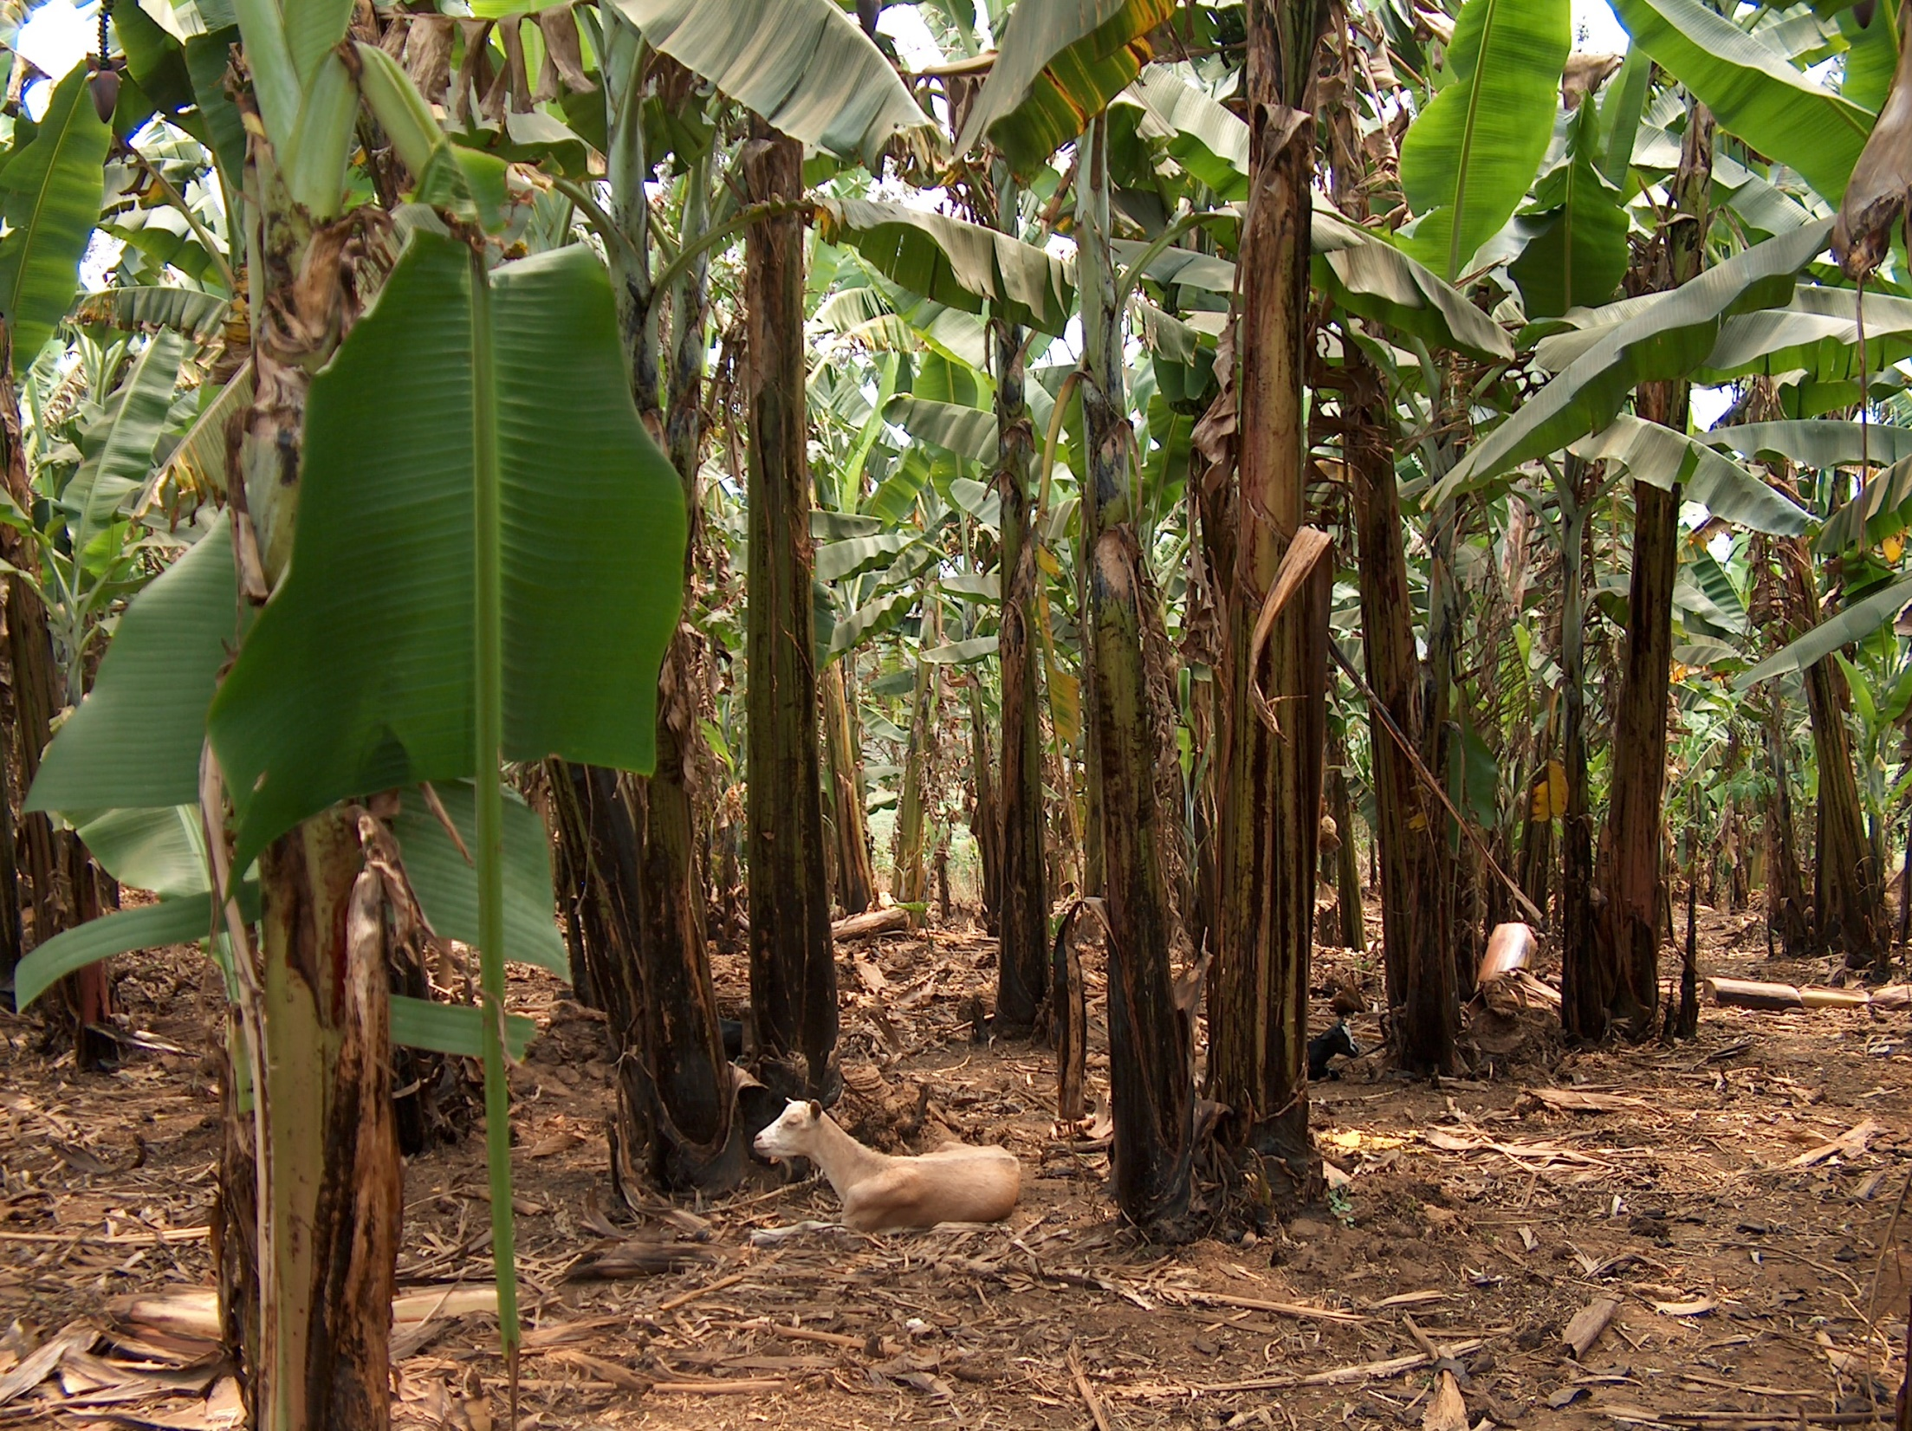

Slide 35
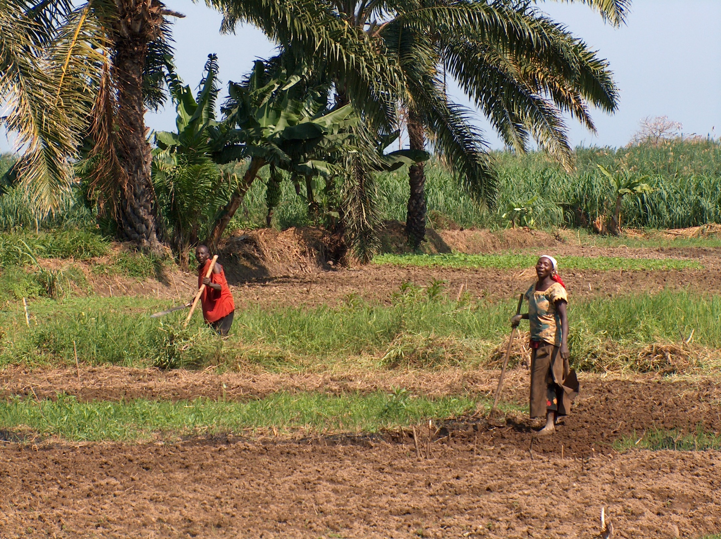

Slide 36
Prière
Seigneur, tu as osé nous confier la terre, tu nous as donné le « jardin » pour le garder et le travailler, c’est-à-dire veiller sur lui avec amour et le cultiver pour qu’il produise du fruit et de la nourriture en abondance.
Merci, Seigneur, pour ta confiance, merci de croire que nous sommes capables de respecter et de faire germer notre terre pour le bonheur de tous.

Slide 37
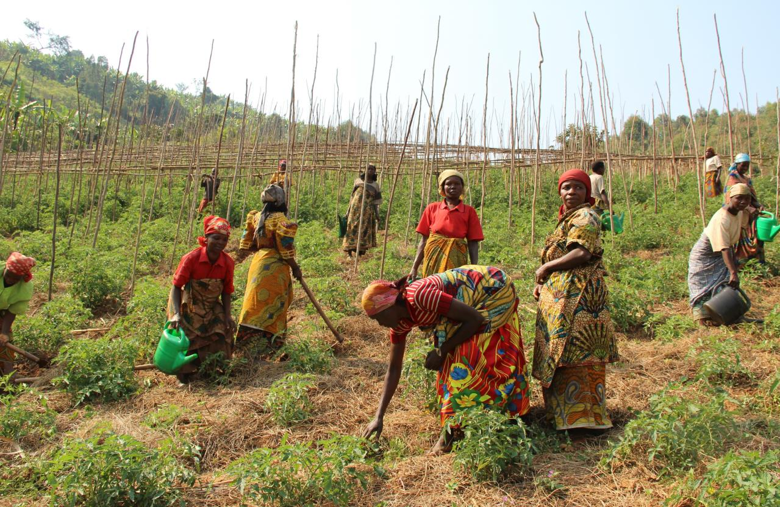
ENSEMBLE NOUS AIMONS DIRE…

Slide 38
Notre Père
Notre Père qui es aux cieux,
Notre Père, toi qui es aussi Mère, Énergie cosmique,
Vie qui parcourt notre planète,
Amour présent au coeur de notre humanité.
Que ton nom soit sanctifié,
Puissions-nous respecter notre planète, les arbres, les forêts,
La mer, les rivières, l’air et tous les êtres vivants
Qui forment la biodiversité de ce monde magnifique.
Que ton Règne vienne,
Que ta volonté soit faite sur la terre comme au ciel,
Que notre famille humaine puisse inventer des chemins de justice et de solidarité
Où tous seront respectés, sans guerre, ni armes, ni violence,
Et où tous les humains pourront collaborer et s’aimer en vérité.

Slide 39
Donne-nous aujourd’hui notre pain de ce jour.
Sur cette terre capable de nourrir notre humanité,
Que chacun trouve la nourriture pour sa famille
L’éducation pour ses enfants, le toit et le vêtement, les soins de santé,
Que personne n’accapare les richesses communes
Que le partage du pain inauguré par Jésus devienne réalité de tous les jours.
Remets-nous nos dettes comme nous-mêmes avons remis à nos débiteurs
Nous avons chargé nos frères et nos soeurs de doctrine et de morale
Nous ne leur avons pas dit que : « C’est pour que nous soyons libres que le Christ nous a libérés
Nous avons parlé au nom de Dieu en prétendant détenir un pouvoir supérieur.
Nous n’avons pas partagé les peines et les souffrances de nos proches.

Slide 40
Ne nous soumets pas à la tentation,
Nous n’avons pas cherché le silence intérieur, Mais nous avons fait, comme les m’as-tu-vu, une louange tapageuse et bavarde au lieu de chercher la Présence dans le silence, la Voix intérieure, la Source qui me dit d’aimer.
Mais délivre-nous du Mal,
qu’ensemble nous luttions pour que reculent la maladie, les violences, les exclusions.
Que le chant des anges de Noël devienne réalité :
« Paix sur la terre aux hommes que Dieu chérit ».
Amen
Pierre Gillet

Slide 41
Et nous? Et moi ? Que faire ?....
AGIR !
Individuellement : changer nos modes de vie
Collectivement : mettre en place des changements « communautaires », sensibiliser les autres
Politiquement : interpeller les décideurs politiques
Solidairement: soutenir les acteurs sociaux, ici et au Sud

Slide 42

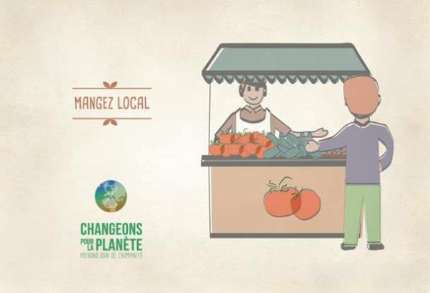

Slide 43
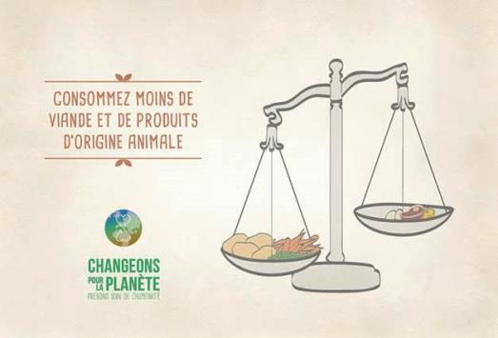


Slide 44
Avec le pape François, prions pour notre terre
« Dieu Tout-Puissant qui es présent dans tout l’univers
et dans la plus petite de tes créatures,
Toi qui entoures de ta tendresse tout ce qui existe,
répands sur nous la force de ton amour pour que nous protégions la vie et la beauté.
Inonde-nous de paix, pour que nous vivions comme frères et soeurs
sans causer de dommages à personne.
Ô Dieu des pauvres, aide-nous à secourir les abandonnés
et les oubliés de cette terre qui valent tant à tes yeux.

Slide 45

Guéris nos vies, pour que nous soyons des protecteurs du monde et non des prédateurs,
pour que nous semions la beauté et non la pollution ni la destruction.
Touche les cœurs de ceux qui cherchent seulement des profits
aux dépens de la terre et des pauvres.
Apprends-nous à découvrir la valeur de chaque chose,
à contempler, émerveillés, à reconnaître que nous sommes profondément unis à toutes les créatures sur notre chemin vers ta lumière infinie.
Merci parce que tu es avec nous tous les jours.
Soutiens-nous, nous t’en prions,
dans notre lutte pour la justice, l’amour et la paix. »

